Slide 1
Шаг чаагай,
Муниципальное бюджетное образовательное учреждение
«Центр дополнительного образования» города Кызыла
Шагаа чаагай!
Подготовила: Манчын Айдынмаа Антоновна, педагог дополнительного образования
Кызыл-2022
Кызыл 2021

Slide 2
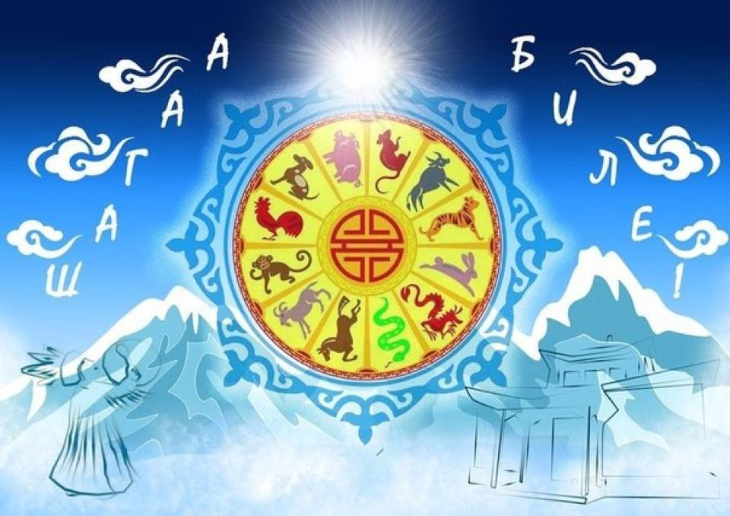
Шагаа – национальный праздник, знаменующий начало нового года и новой обновленной жизни.

Slide 3
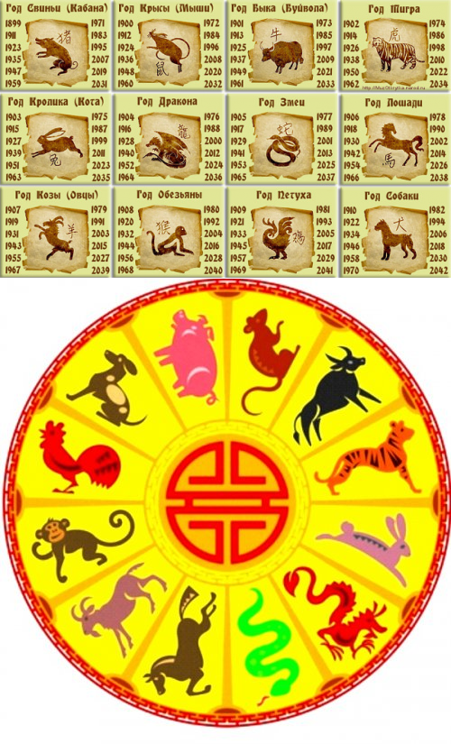
Двенадцать лет составляют один период.
Пять периодов – один цикл. Цикл равен 60 годам.
В течение цикла каждый из пяти периодов носит наименование одного из пяти элементов ( дерево, огонь, земля, железо, вода)
и название одного из цветов ( синий, красный, желтый, белый, черный).
В буддийской традиции празднование Нового года приходится в разные годы на даты между концом января и серединой марта, на первое весеннее новолуние по лунному календарю.

Slide 4
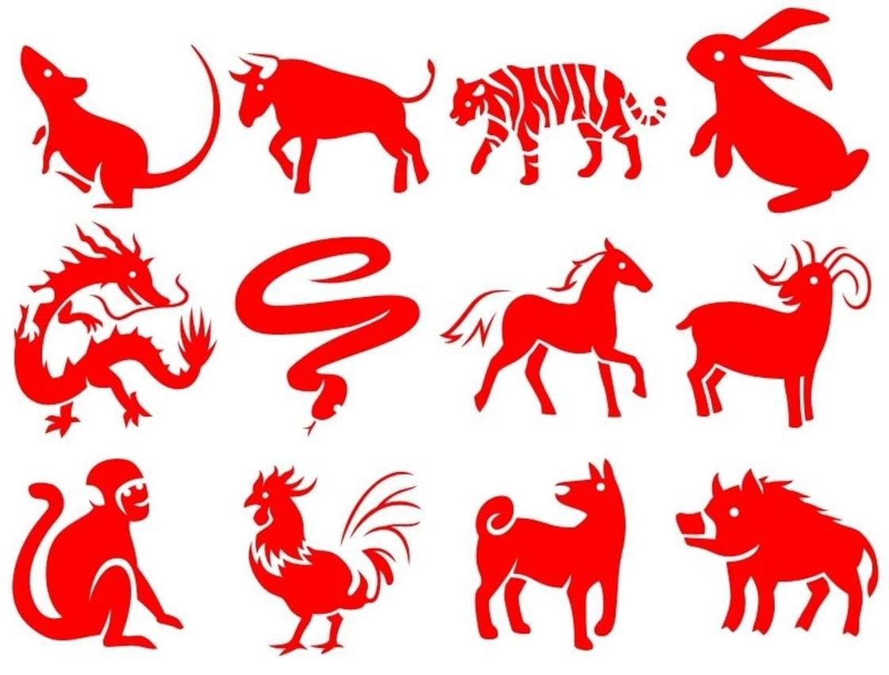
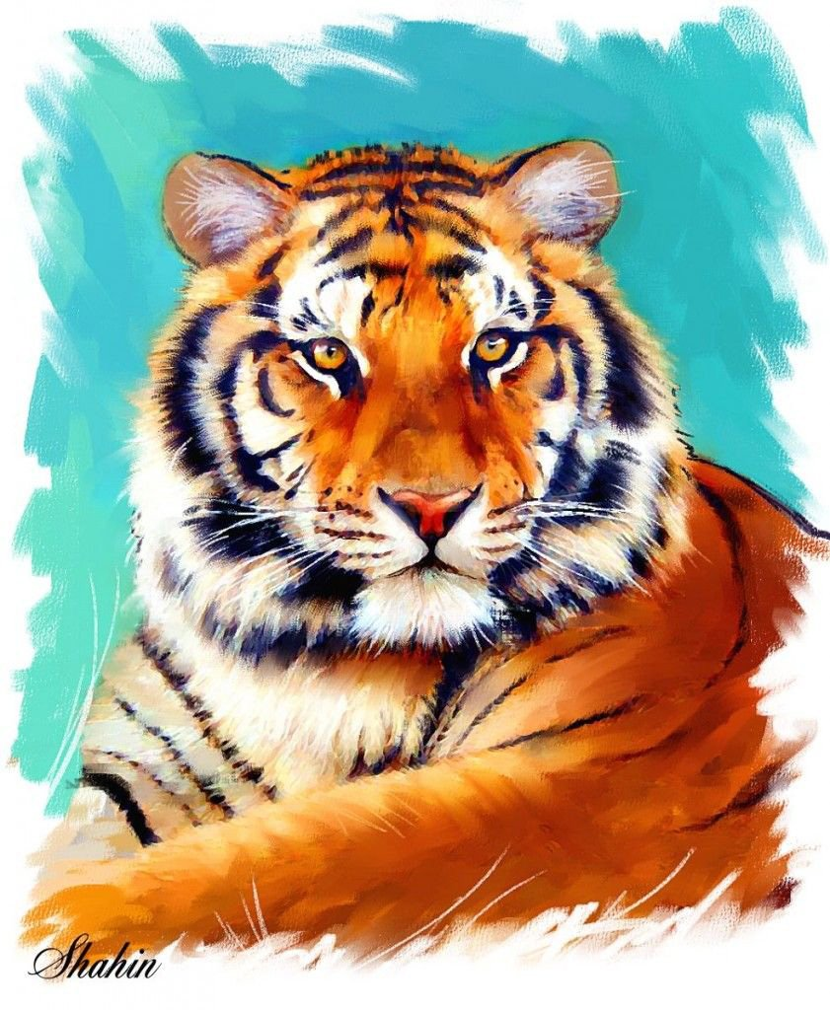
Тигр
Год Быка мы провожаем, сразу в Тигра год вступаем –
Получаем мы взамен год для действий, перемен!
Тигру в мощи равных нет – это вождь, авторитет!

Slide 5
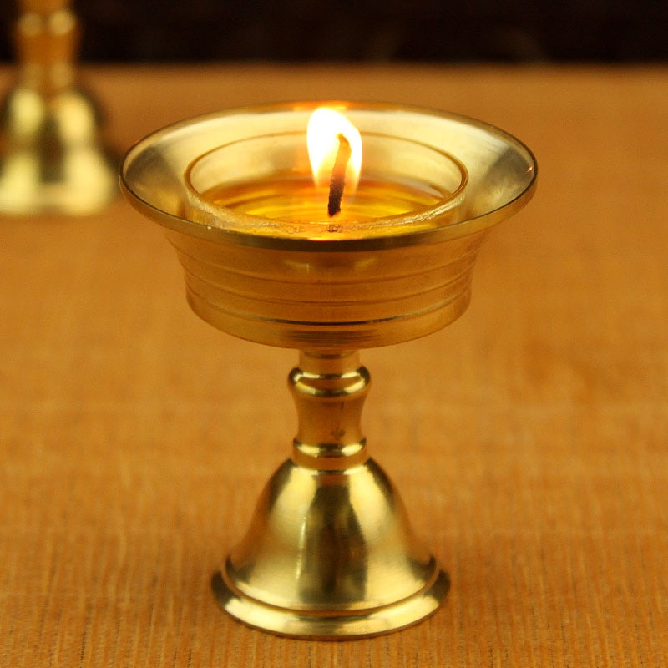
Чула- возжигание лампад у алтаря. Поднося чула,
произносится благопожелания

Slide 6
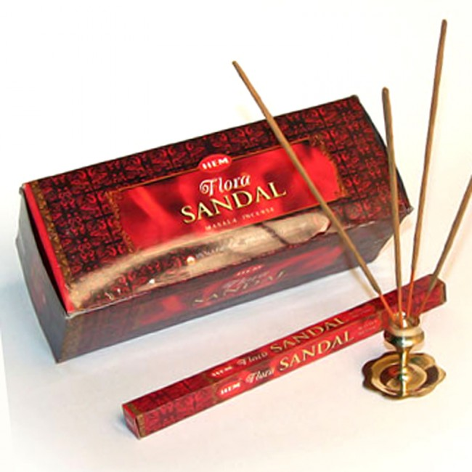
Хужу- это благовоние изготовлено по традиционному рецепту монастырей Тибета. Оно состоит из 25 ингредиентов, среди которых шафран, наги, красный и белый сандал и др.

Slide 7
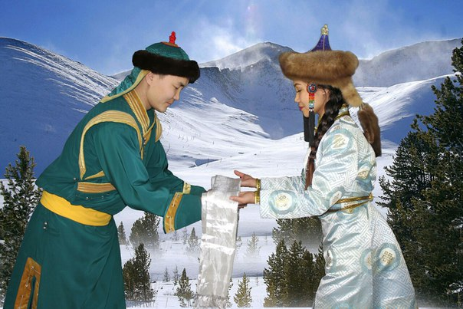
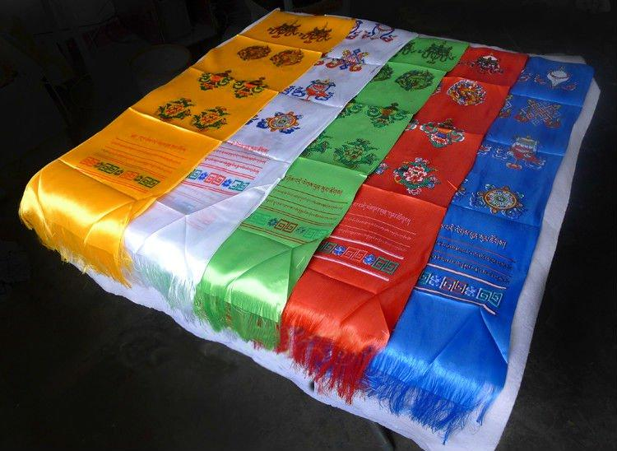
Хадак – ритуальный длинный шарф, один из популярных буддийских символов. Прежде всего это символ гостеприимства, чистоты и бескорыстия, дружеского и радушного отношения и сострадания. Хадак -это универсальный дар. Он может быть преподнесен по любому случаю.
Белый- символ чистоты и доброты.
Синий – обозначает вечное синее небо.
Желтый – символ плодородия, умножения и достатка.
Красный – символ домашнего очага.
Зеленый- роста и процветания.

Slide 8
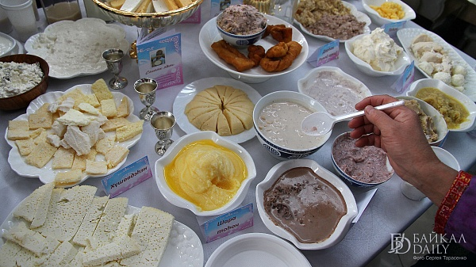
В этот день положено есть до «полноты в желудке», чтобы в новом году жизнь была сытой, счастливой. Обязательно угощение молочными продуктами.

Slide 9
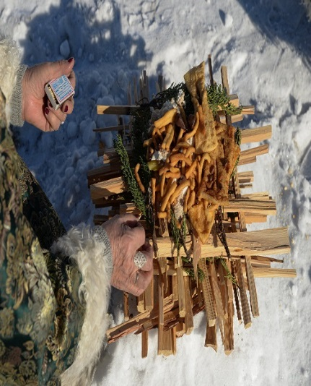
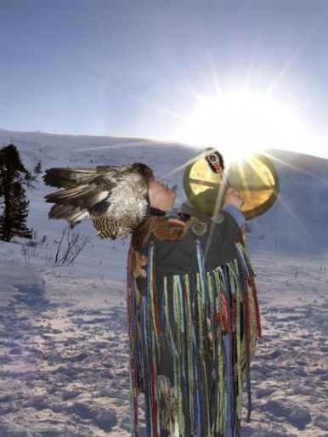
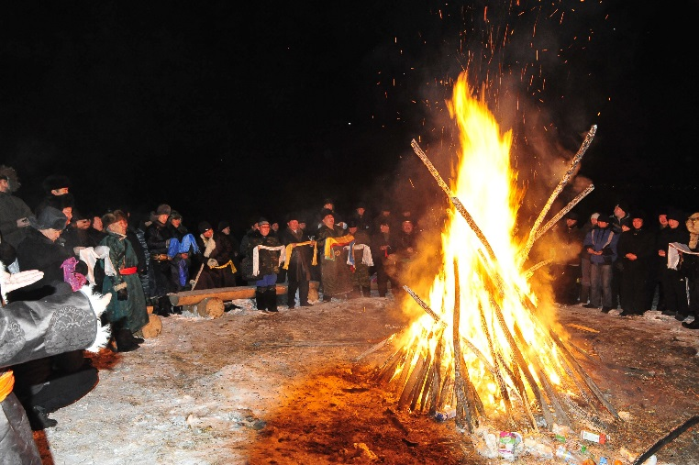
Обряд «САН САЛЫРЫ» - является важной и особой частью празднования «ШАГАА». Считается , что тот, кто примет участие в его проведении, тому в ново, году будет благоволить добрые духи и божества, его ожидают успех и удача. Обряд «Сан салыры» осуществлял обычно шаман или лама, а пи их отсутствии старейшина рода, семейства или самый старший и уважаемый житель данной местности.

Slide 10
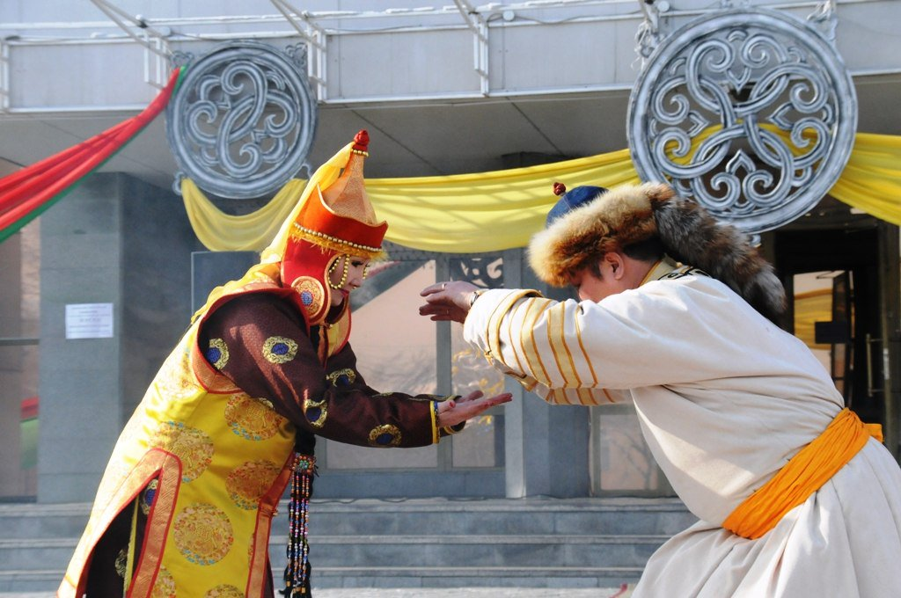
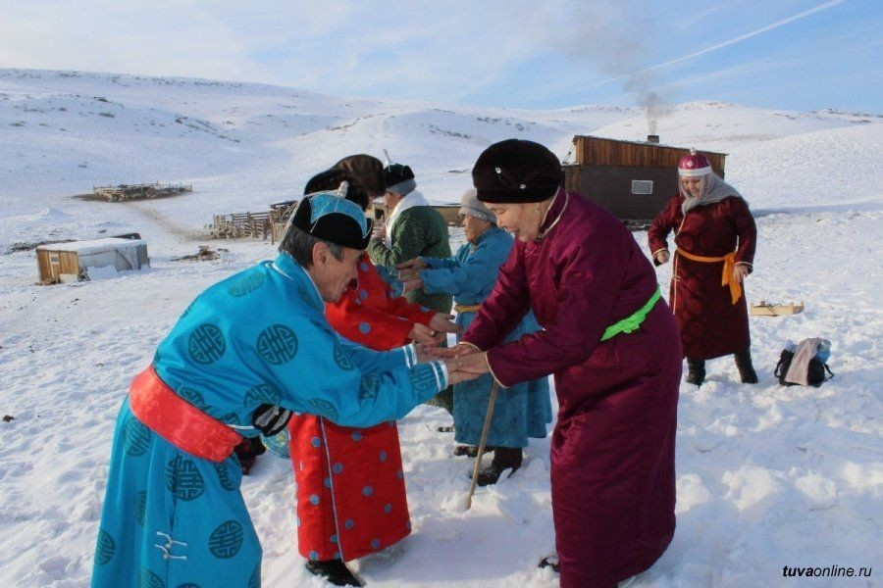
Обряд «ЧОЛУШУУРУ» - это обмен приветствиями. Младший старшему ( или женщина мужчине, если они ровесники) протягивает руки ладонями вниз.

Slide 11
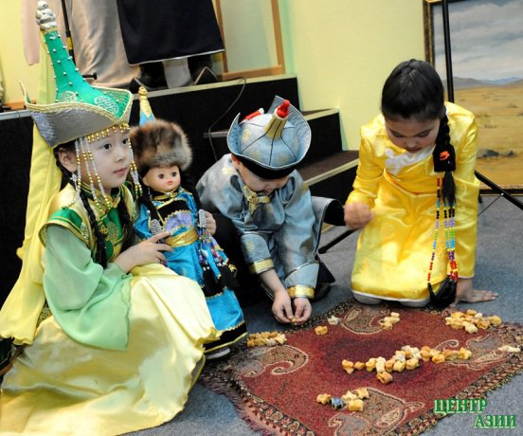
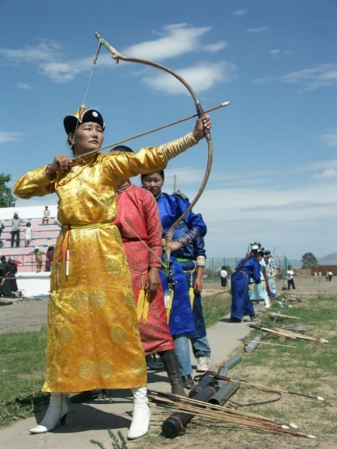
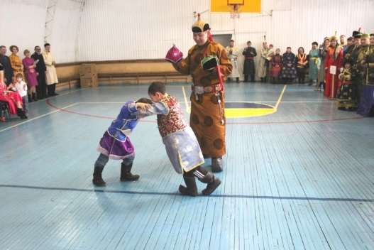
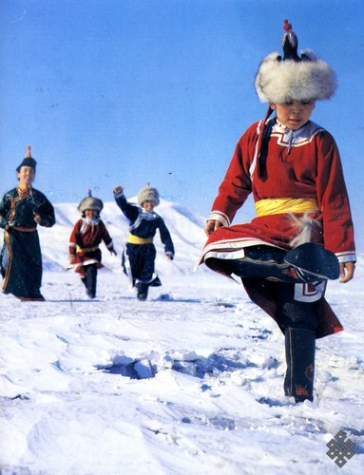
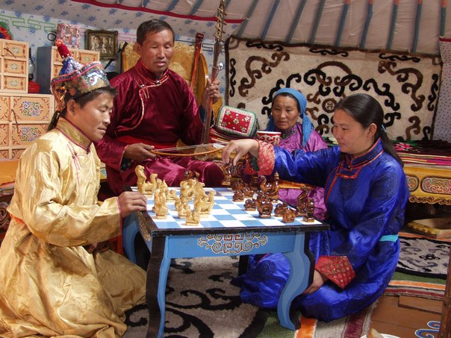
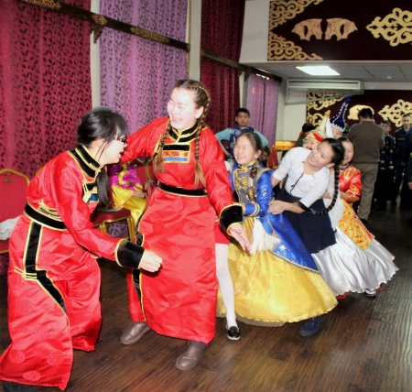
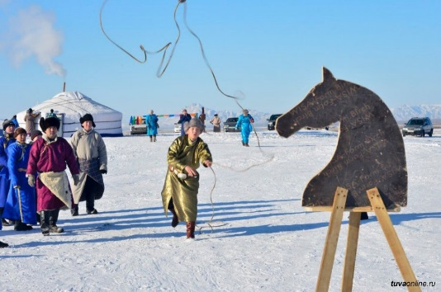
В дни Шагаа взрослые и дети любят играть в разные тувинские национальные игры. «тевек», «ча адары», «кажык», «чинчи чажырары» и т.д.

